Slide 1
ŽIVOT I SMRT…

Slide 2
Moj prijatelju, mene više nema,
Al nisam samo zemlja, samo trava,
Jer knjiga ta, što držiš je u ruci,
Samo je dio mene koji spava.
I ko je čita – u život me budi.
Probudi me, i bit ću tvoja java.
Dobriša Cesarić

Slide 3
Marko Kurtović, 4.c

Slide 4
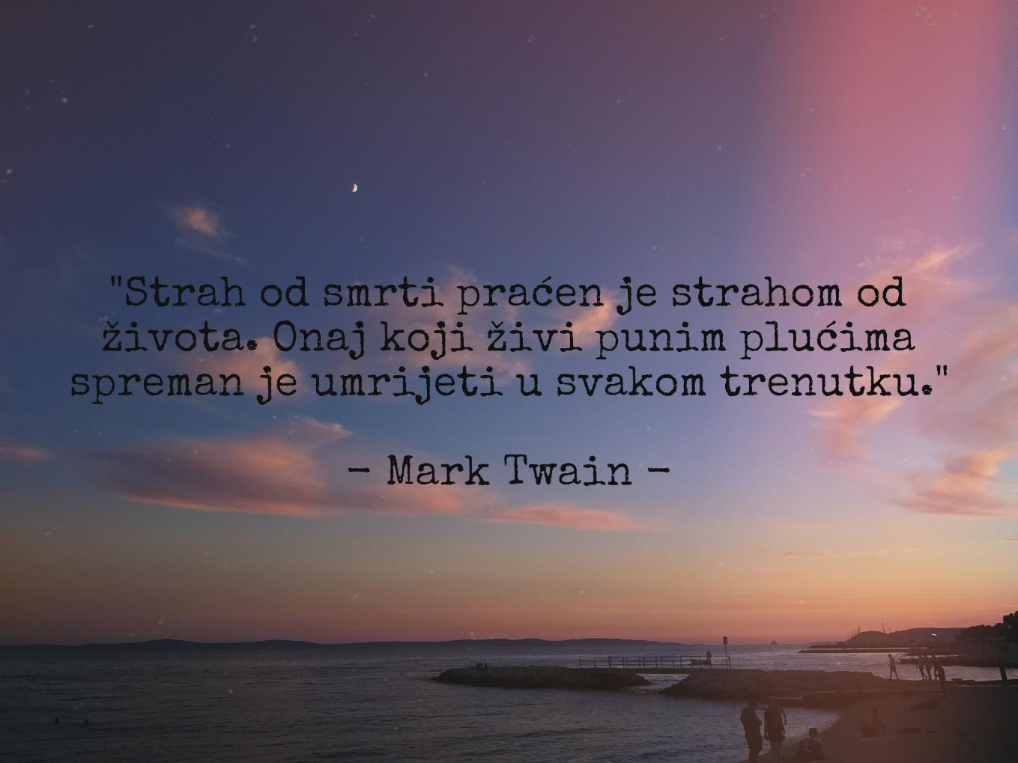
Paula Borčić, 4.d

Slide 5
Toni Šeparović, 4.b

Slide 6
Noa Davitkovski, 4.c

Slide 7
Marko Šimičić, 4.c

Slide 8
Ivan Strinić, 4.c

Slide 9
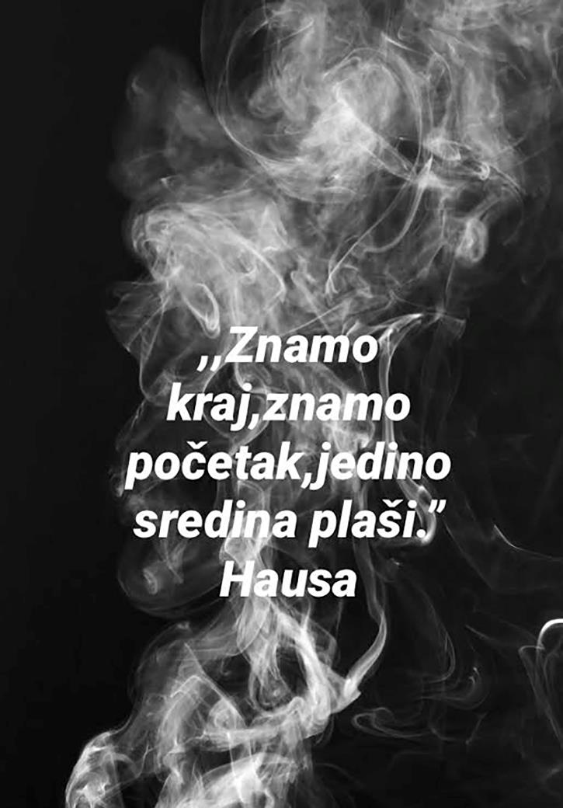
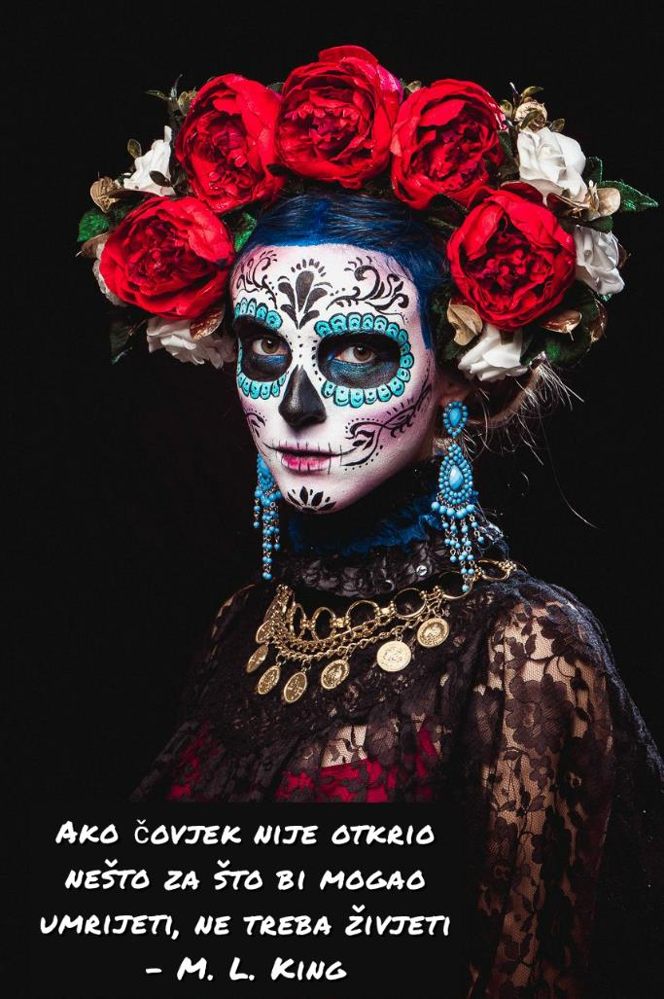
Katarina Čagalj, 2.b
Lucija Pletković, 2.f

Slide 10
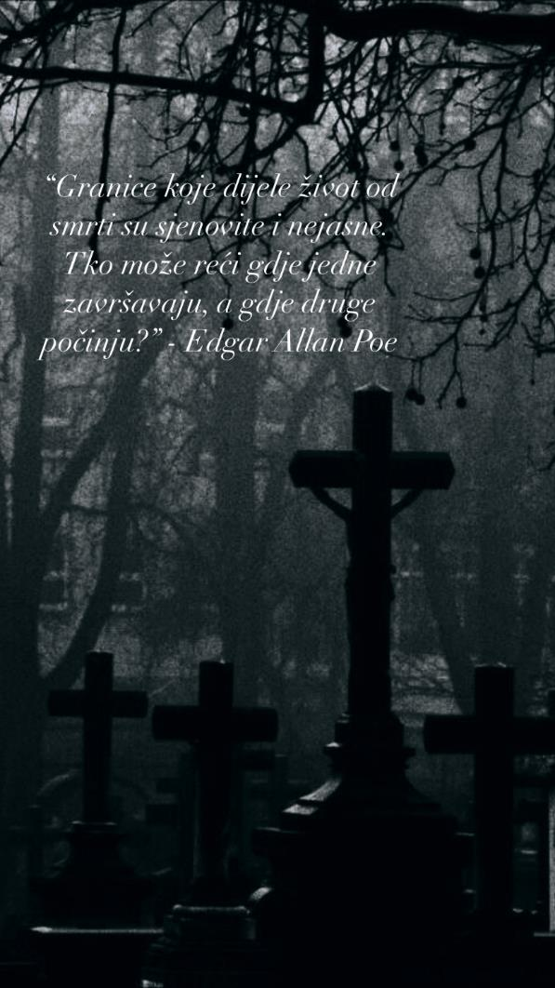
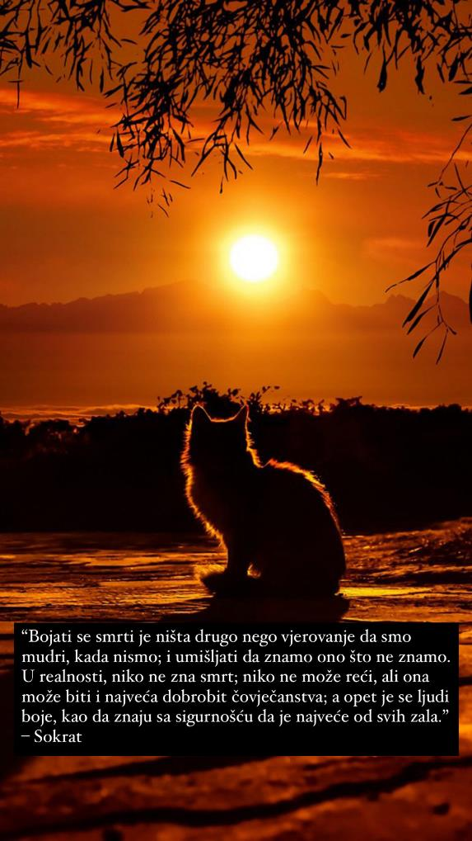
Laura Ojdanić, 4.b
Tonija Perišin, 2.f

Slide 11
Ante Duvančić, 4.b

Slide 12
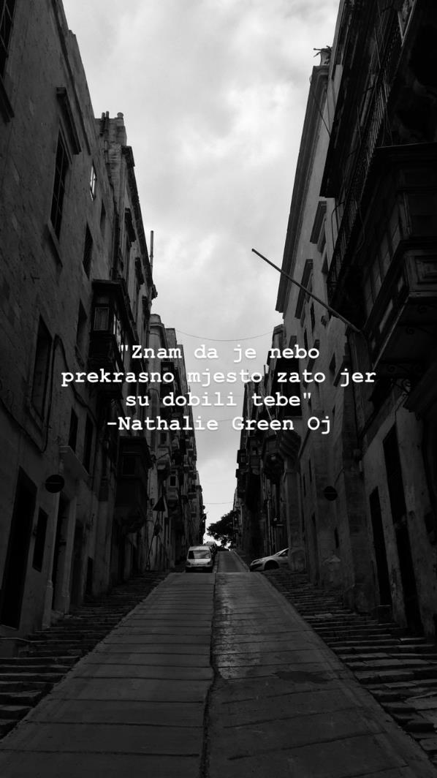
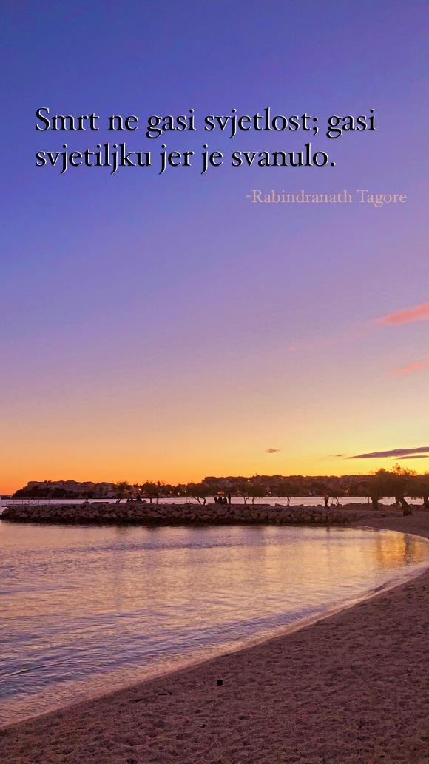
Gabriela Papac, 4.e
Elena Bandalović, 2.a

Slide 13
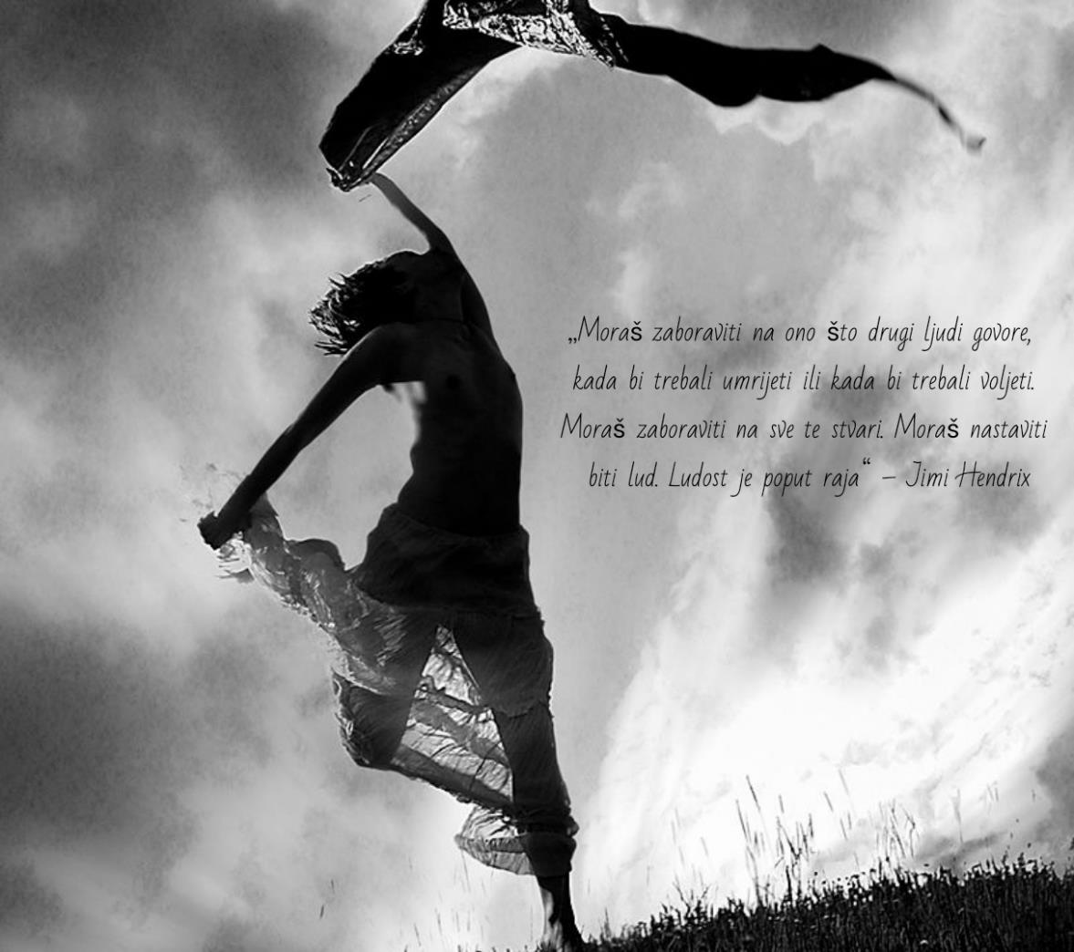
Ela Čotić, 4.b

Slide 14
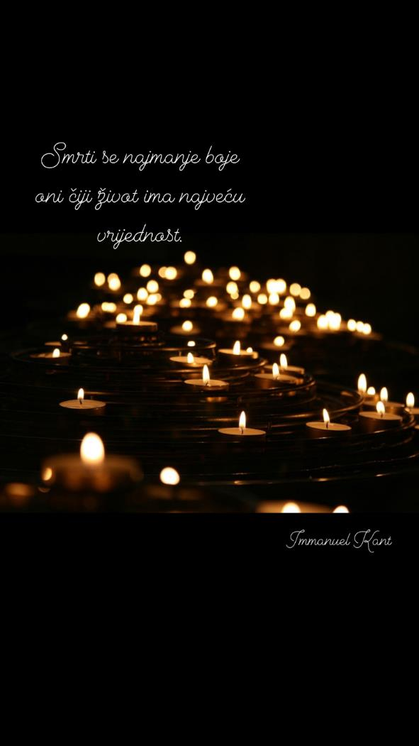
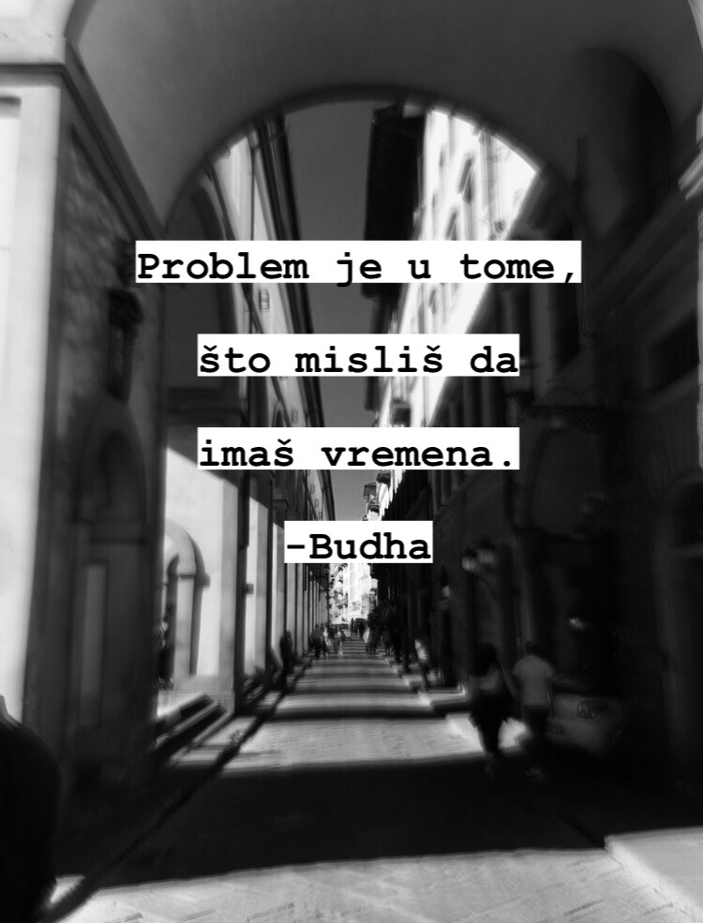
Nina Lauš, 2.c
Marija Kavelj, 4.d

Slide 15
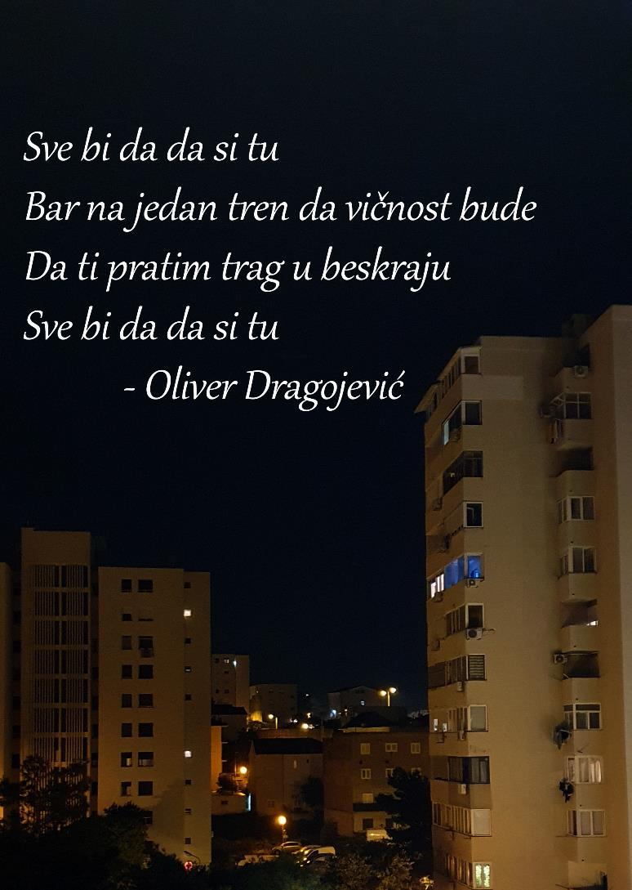
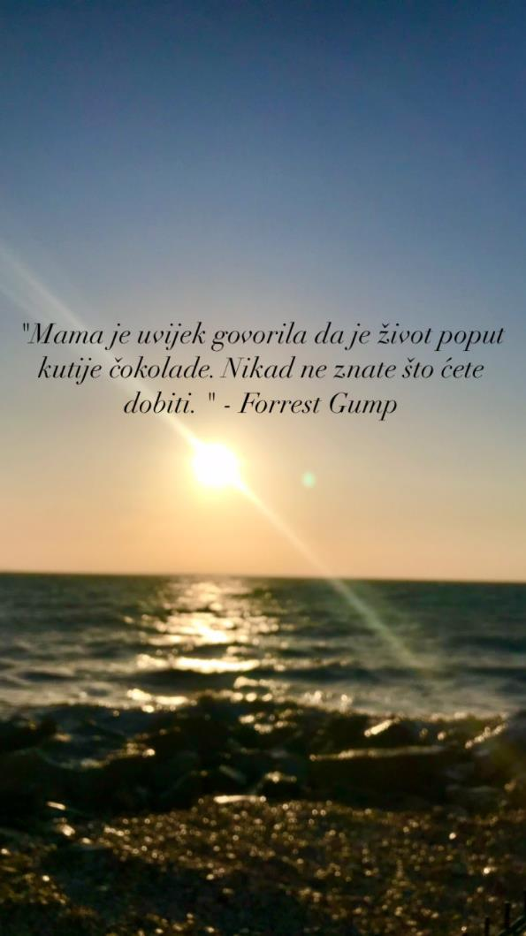
Ante Čović, 2.c
Aneta Kulić, 2. d

Slide 16
Gabrijela Anić, 2.c

Slide 17
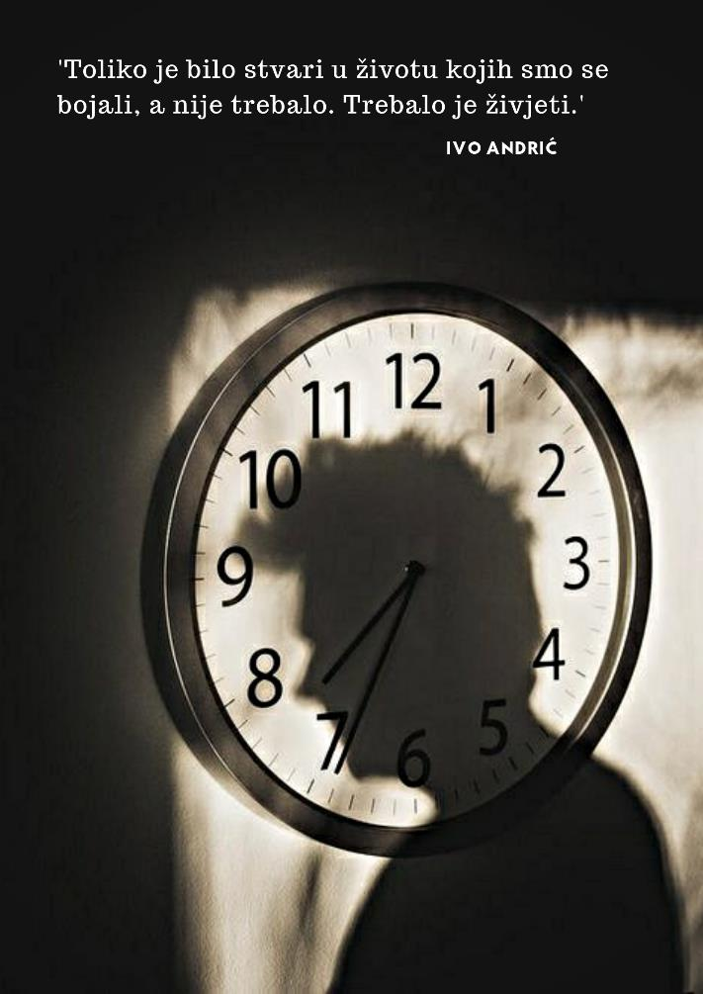
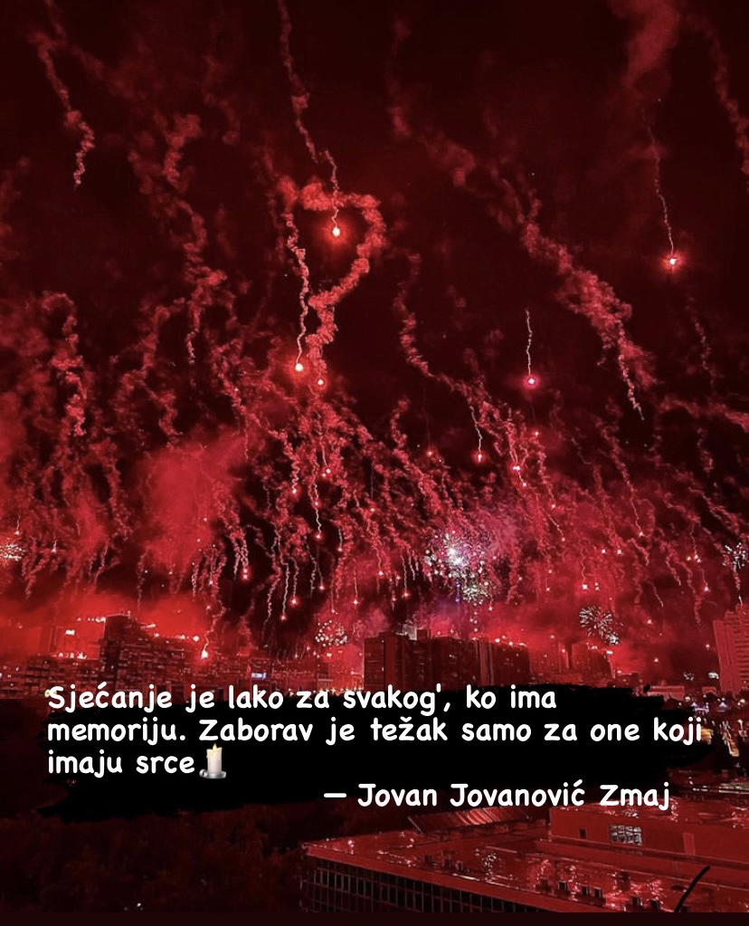
Ivana Klišanin, 2.b
Petra Vujić, 2.c

Slide 18
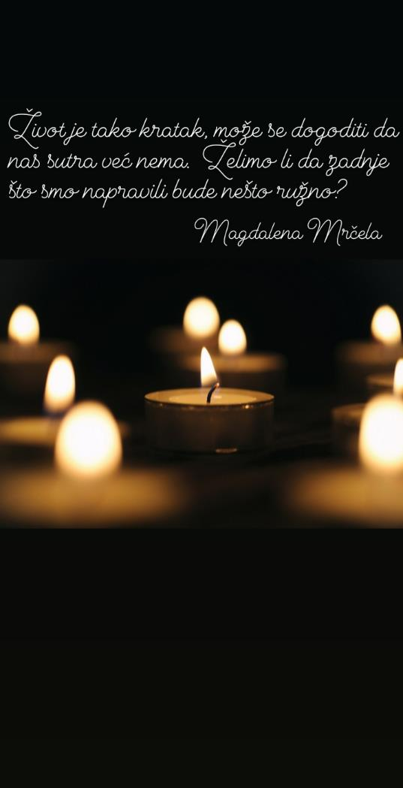
Mia Milković,2.f

Slide 19
Pripremili:
Toni Horvatić, prof.
Neda Galić, prof.

